Slide 1
实验七 Linux设备文件与驱动程序
肖堃
信息与软件工程学院

Slide 2

讲授内容
实验目的
实验原理
实验内容

Slide 3
Linux设备文件与驱动程序
实验目的
  掌握Linux内核模块概念
  掌握Linux字符型设备概念
  掌握Linux中应用程序或用户访问物理设备的访问方法
  掌握Linux中与设备驱动程序关联的内核数据结构，掌握Linux字符型设备驱动程序框架

Slide 4
实验原理：Linux内核模块
Linux模块由没有链接成完整可执行文件的目标代码组成
Linux模块可以动态装载（链接）到运行中的内核中，也可以从内核中动态卸载
Linux内核提供了对许多模块类型的支持，其中包括设备驱动程序
因为Linux模块运行在内核空间，所以只能调用内核输出的函数，而不能调用外部库中的函数（例如只能使用内核输出的printk 函数，而不能使用libc中的printf函数）

Slide 5
实验原理：Linux内核模块代码结构
申明模块初始化函数
  module_init(initialization_function);
实现模块初始化函数
  static int __init initialization_function(void)
  {
  printk(KERN_INFO“Hello,Kernel!\n");
  /* Initialization code here */
  }
申明模块退出函数
  module_exit(cleanup_function);
实现模块退出函数
  static void __exit cleanup_function(void)
  {
  printk(KERN_INFO“Goodbye,Kernel!\n");
  /* Cleanup code here */
  }

Slide 6
Linux内核模块makefile结构
ifneq ($(KERNELRELEASE),)
module-objs := hellokernel.o
obj-m := hellokernel.o
else
KERNELDIR := /lib/modules/4.15.0-169-generic/build
PWD := $(shell pwd)
modules:
$(MAKE) -C $(KERNELDIR) M=$(PWD) modules
endif
clean:
rm -rf module.*
rm -rf *.mod.*
rm -rf .*.cmd
rm -rf *.o *.ko

Slide 7
实验原理：编译内核模块
执行以下命令编译内核模块：
make
生成内核模块hellokernel.ko

Slide 8
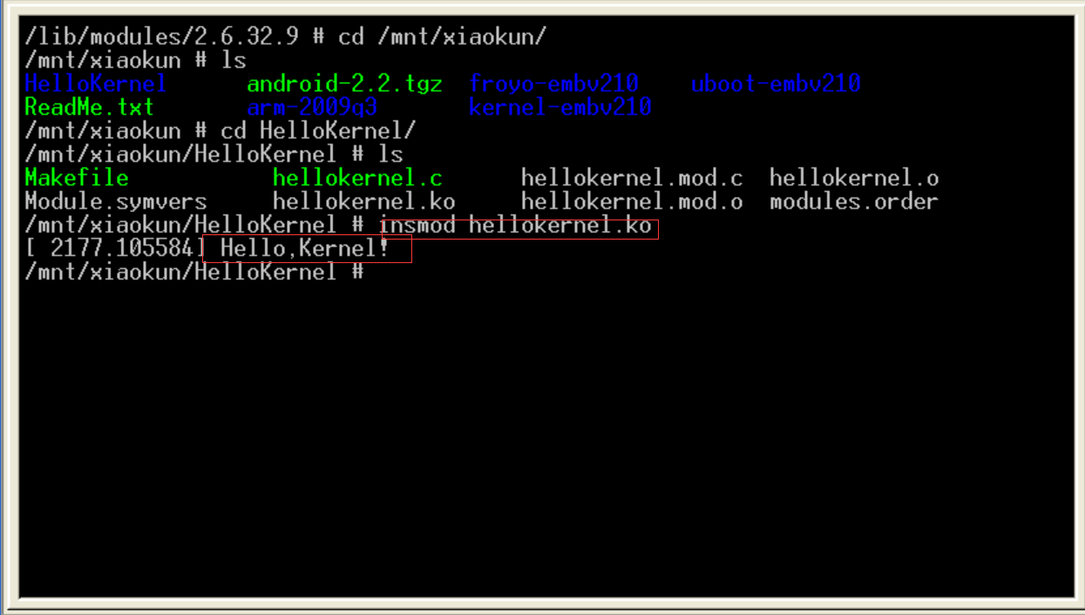
实验原理：Linux内核模块管理
加载模块（insmod）:
insmod hellokernel.ko

Slide 9
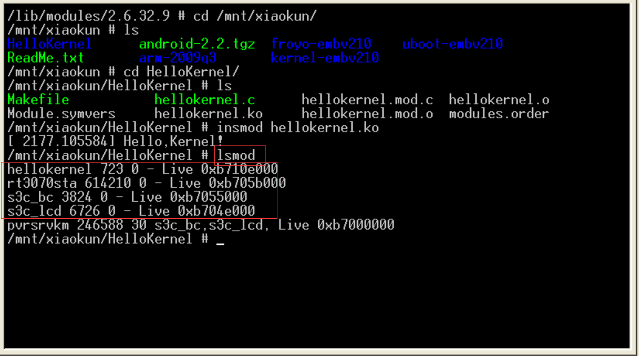
实验原理：Linux内核模块管理
查询内核中当前加载的模块列表（lsmod）

Slide 10
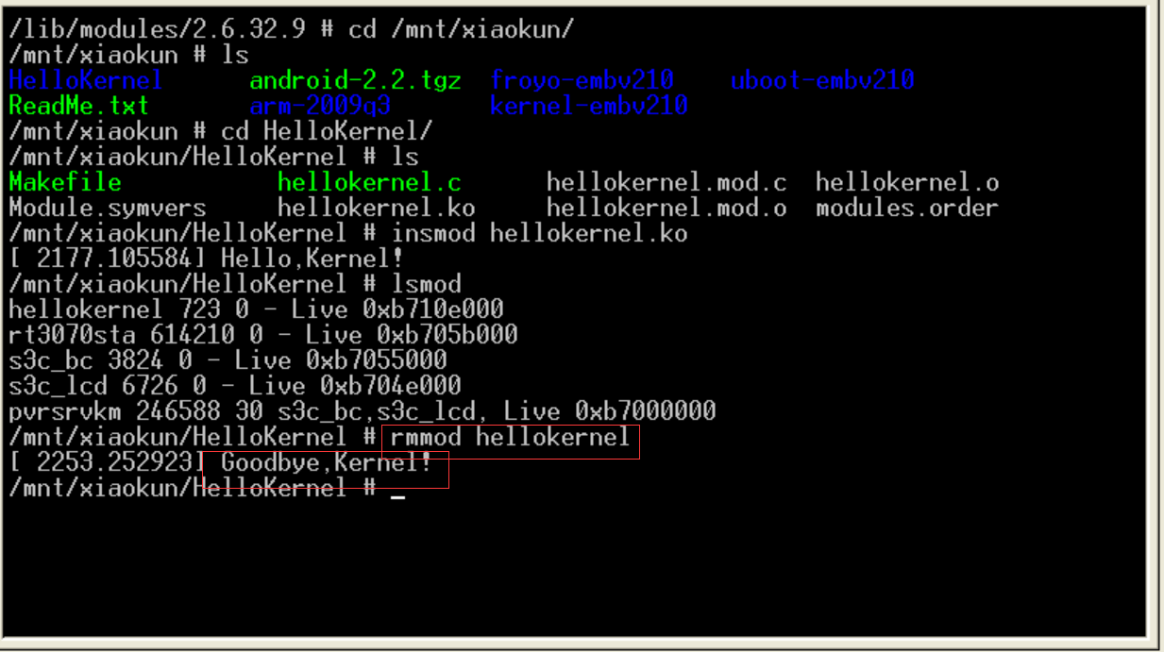
实验原理：Linux内核模块管理
卸载模块（rmmod）:
rmmod hellokernel

Slide 11
实验内容一
编译内核模块
加载内核模块
查询系统中已加载的内核模块
卸载内核模块
修改内核模块代码，利用printk函数实现格式化输出
printk(KERN_ALERT "Hello,Kernel!\n");
通过dmesg查看内核模块打印的log

Slide 12
实验原理：Linux字符型设备
Linux基本设备类型
  字符型设备
  块设备
  网络设备
  其他设备（相关的协议栈由kernel附加层支持）
Linux字符型设备
  实现和管理简单
  无需缓冲，直接读写的设备（例如串口设备）
  可以被看作一个类似文件的数据流

Slide 13
实验原理：物理设备的访问
在Linux中应用程序或用户通过设备驱动程序（模块）提供的能力来操作物理设备
应用程序无法直接调用设备驱动程序的接口
在Linux中，物理设备可以通过在文件系统中的名字来访问，这些名字称为文件系统的特殊文件（简单节点）或者设备文件（设备文件通常在/dev目录下）
设备文件是连接应用程序或用户与设备驱动程序之间的桥梁

Slide 14
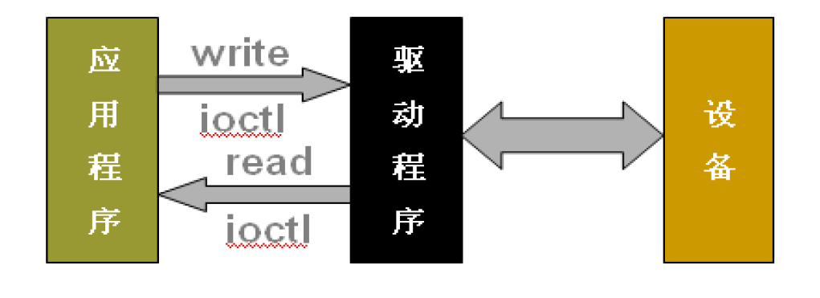
实验原理：物理设备的访问

Slide 15
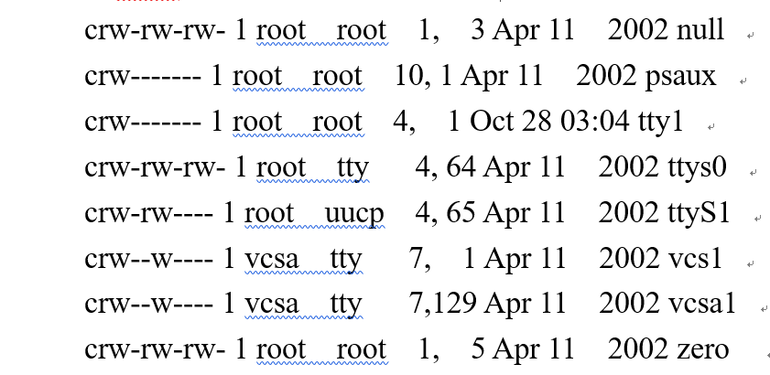
实验原理：Linux设备文件
设备文件
  使用主、从设备号来描述此设备
  主设备号对应于不同的设备驱动程序，从设备号用来区分具有相同主设备号的不同设备

Slide 16
实验原理：Linux设备文件
设备文件的创建
  在设备驱动程序模块加载后使用mknod命令创建（针对字符设备和块设备）
    mknod /dev/”设备文件名” c（创建字符设备文件） 主设备编号 从设备编号号
    mknod /dev/”设备文件名” b（创建块设备文件） 主设备编号 从设备编号号
  通过在设备驱动程序中调用device_create等内核函数创建设备文件

Slide 17
实验原理：Linux设备文件
设备文件的操作
  将硬件设备看成普通文件
  通过文件操作API来操作
    open
    close
    read
    write
    ioctl
    mmap

Slide 18
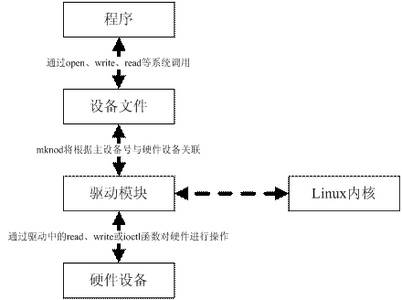
实验原理：Linux设备文件操作

Slide 19
实验原理：与设备驱动程序关联的内核数据结构
file_operations结构
  字符设备通过file_operations结构把驱动程序的操作和对设备文件操作联系在一起
file结构
  在嵌入式Linux中，file结构代表一个打开的文件（包括设备文件）
  file结构成员包含一个指向file_operations的指针
inode 结构
  内核在内部使用inode结构来表示文件
  每个文件每打开一次就对应一个file结构，但是inode 结构只有一个
cdev结构
  内核内部使用该结构来表示字符设备，在内核调用设备操作之前必需分配并注册一个或多个该结构

Slide 20
实验原理：cdev结构
在Linux2.6 内核中通过cdev 结构体描述字符型设备，cdev 结构体的定义如下
  struct cdev{
  struct kobject kobj;
  struct module *owner;
  const struct file_operations *ops;
  struct list_head list;
  dev_t dev;
  unsigned int count;
  };

Slide 21
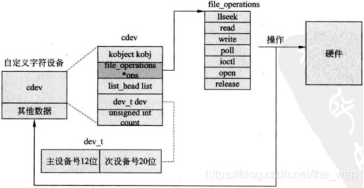
实验原理：cdev结构

Slide 22
实验原理：cdev结构
cdev结构
  dev_t 成员定义了设备号，为32 位，其中高12 位为主设备号，低20 位为次设备号
    register_chrdev_region（注册设备号）
    alloc_chrdev_region（让内核分配设备号）
  struct kobject 是内嵌的kobject 对象
  struct module 是所属模块
  struct file_operations 为驱动文件操作例程登记表
一般通过cdev_alloc自动分配cdev 结构，然后修改设备号及file_operations结构来初始化cdev结构

Slide 23
实验原理：file_operations结构
该结构又称为驱动文件操作例程登记表，是一系列方法（函数）指针的集合，这些方法通常对应于某个Linux系统调用
结构重要成员
  struct module *owner; （指向拥有这个结构的模块的指针，可以简单初始化为THIS_MODULE）
  ssize_t (*read) ();
  ssize_t (*write) ();
  int (*ioctl) ();
  int (*open) ();
  int (*release) ();

Slide 24
实验原理：系统调用与file_operations方法
Linux系统调用 | 对应的file_operations方法
open | .open
close | .release
write | .write
read | .read
ioctl | .ioctl

Slide 25
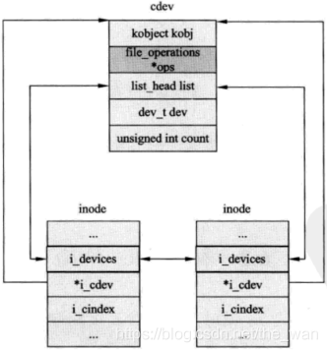
实验原理：cdev结构
cdev结构
  count：使用该字符设备驱动的设备数量
  list：list结构是一个双向链表，用于将其他结构体连接成一个双向链表
Notes:
当使用rmmod卸载模块时，如果count成员不为0
每个字符设备在/dev目录下都有一个设备文件，打开设备文件就相当于打开相应的字符设备。例如应用程序打开设备文件A，那么系统会产生一个inode节点，这样可以通过inode结点的i_cdev字段找到cdev字符结构体
通过cdev的ops指针，就能找到设备A的操作函数。

Slide 26
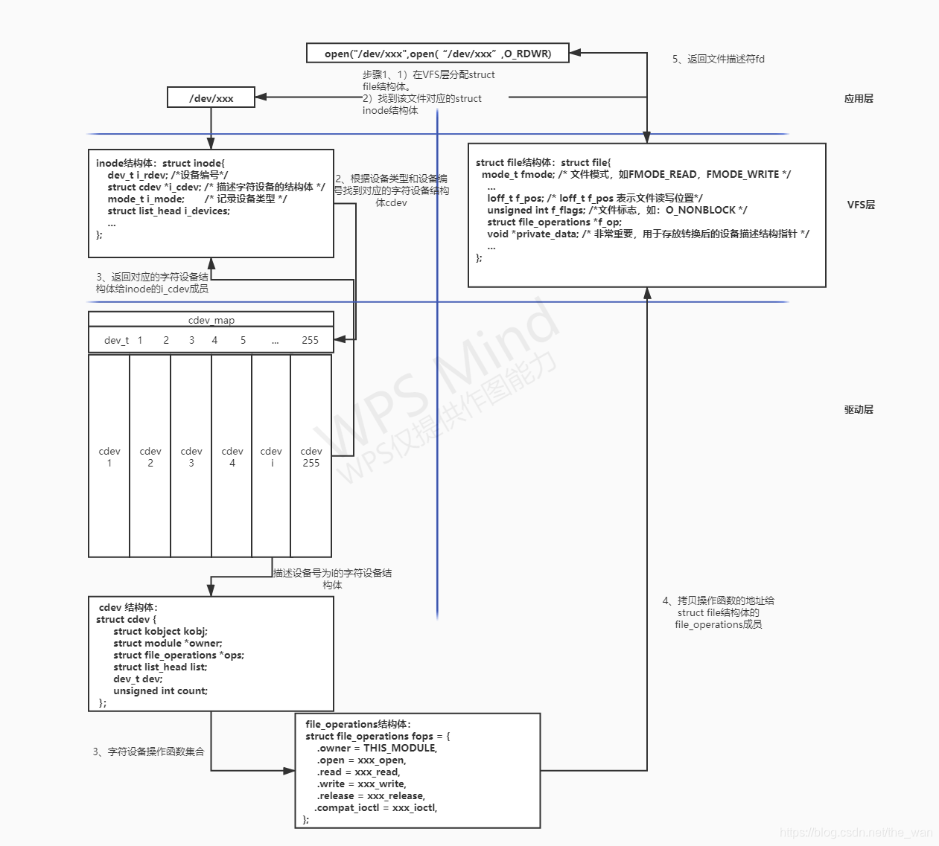
实验原理：字符型设备驱动程序工作机制
Notes:
当使用rmmod卸载模块时，如果count成员不为0
每个字符设备在/dev目录下都有一个设备文件，打开设备文件就相当于打开相应的字符设备。例如应用程序打开设备文件A，那么系统会产生一个inode节点，这样可以通过inode结点的i_cdev字段找到cdev字符结构体
通过cdev的ops指针，就能找到设备A的操作函数。

Slide 27
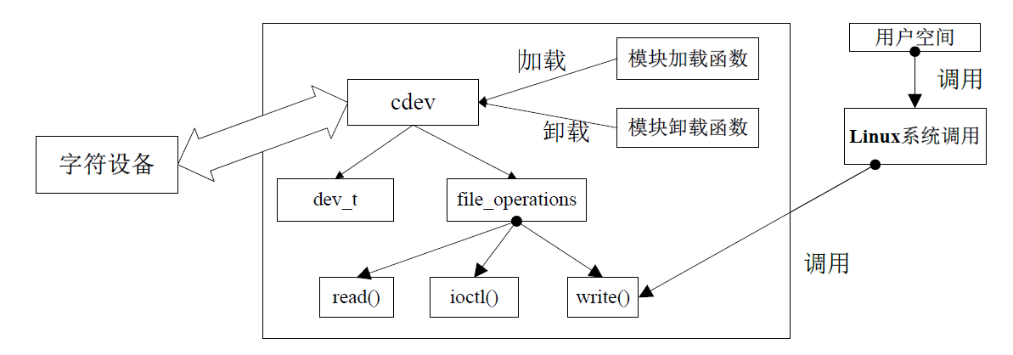
实验原理：Linux字符型设备驱动程序框架

Slide 28
实验原理：Linux字符型设备驱动程序框架
实现file_operation结构中的相关方法
  编写字符型设备驱动程序最重要的工作
  通常实现open，release，read，write，ioctl等方法
模块初始化函数
  对硬件设备进行初始化操作
  初始化设备驱动程序的数据结构和缓冲区
  对字符设备进行注册
模块退出函数
  对硬件设备进行反向初始化操作
  对设备驱动程序的数据结构和缓冲区进行注销和回收
  对字符设备解除注册

Slide 29
实验原理：字符设备注册
调用cdev_alloc函数分配cdev结构
初始化cdev结构
  给file_operations指针赋值（指向已经定义好的file_operations结构体，包括多个函数指针）
调用cdev_add函数将cdev结构注册到内核
创建设备文件
  调用alloc_chrdev_region让内核分配设备号，并初始化dev_t结构
  调用class_create为该设备创建一个类
  调用device_create创建对应的设备文件，输入已创建的设备类以及初始化好的dev_t结构

Slide 30
实验原理：字符设备解除注册
调用device_destroy删除设备文件
调用class_destroy删除设备类
调用cdev_del从内核中删除cdev结构
调用unregister_chrdev_region释放设备号

Slide 31
实验内容二
在实验内容一的基础上将内核模块扩展为字符型设备驱动，在file_operation中实现open，read，write和ioctl方法
编译测试应用参考代码，通过文件I/O操作设备文件，触发设备驱动中的方法调用
在被触发的方法首先获取init进程的进程控制块，然后调用内核函数完成对进程控制块链表的遍历，并且通过printk对进程的PID，进程状态，进程优先级，父进程ID等信息进行打印输出（需要包含linux/sched.h，linux/init_task.h）
struct task_struct *p;
p=&init_task;
for_each_process(p)

Slide 32
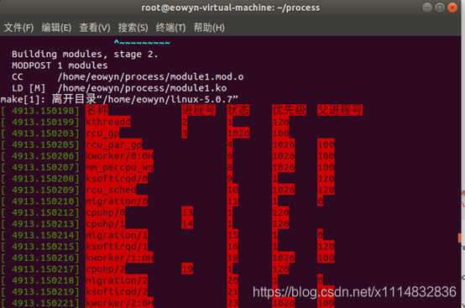
实验内容二

Slide 33
实验内容（选做）
在实验内容二的基础上通过在内核模块与应用程序之间共享内存来传递进程信息，从而让应用程序可以调用printf在标准输出上输出进程信息。

